Slide 1
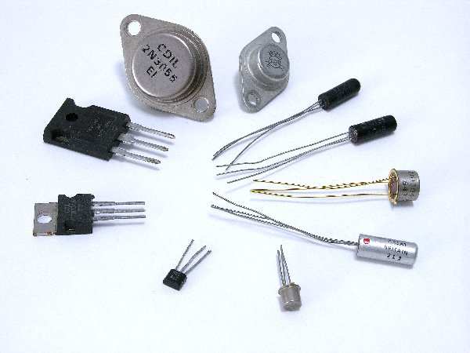
ΤΡΑΝΖΙΣΤΟΡ
Το τρανζίστορ (transistor), κρυσταλλοτρίοδος και παλαιότερα κρυσταλλολυχνία, είναι διάταξη ημιαγωγών στερεάς κατάστασης, η οποία βρίσκει διάφορες εφαρμογές στην ηλεκτρονική, μερικές εκ των οποίων είναι η ενίσχυση, η σταθεροποίηση τάσης, η διαμόρφωση συχνότητας, η λειτουργία ως διακόπτης και ως μεταβλητή ωμική αντίσταση. Το τρανζίστορ μπορεί, ανάλογα με την τάση με την οποία πολώνεται, να ρυθμίζει την ροή του ηλεκτρικού ρεύματος που απορροφά από συνδεδεμένη πηγή τάσης. Τα τρανζίστορ κατασκευάζονται είτε ως ξεχωριστά ηλεκτρονικά εξαρτήματα είτε ως τμήματα κάποιου ολοκληρωμένου κυκλώματος.

Slide 2
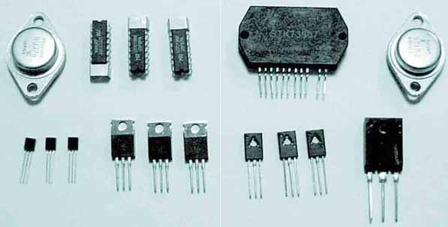
Σπουδαιότητα του τρανζίστορ
Το τρανζίστορ θεωρείται μία από τις μεγαλύτερες εφευρέσεις του 20ου αιώνα. Είναι το κυριότερο συστατικό όλων σχεδόν των σύγχρονων ηλεκτρονικών κατασκευών. Η πλατιά χρήση του οφείλεται κυρίως στη δυνατότητα παραγωγής του σε τεράστιες ποσότητες που μειώνουν το κόστος ανά μονάδα.
Παρόλο που αρκετοί παραγωγοί παράγουν, ακόμα και σήμερα, μεμονωμένες συσκευασίες τρανζίστορ, η μεγαλύτερη ποσότητα παράγεται μέσα σε ολοκληρωμένα κυκλώματα (που συχνά αναφέρονται ως τσιπς) μαζί με τις διόδους, αντιστάσεις, πυκνωτές και άλλα ηλεκτρονικά εξαρτήματα.

Slide 3


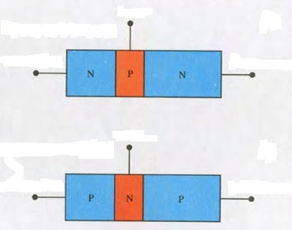
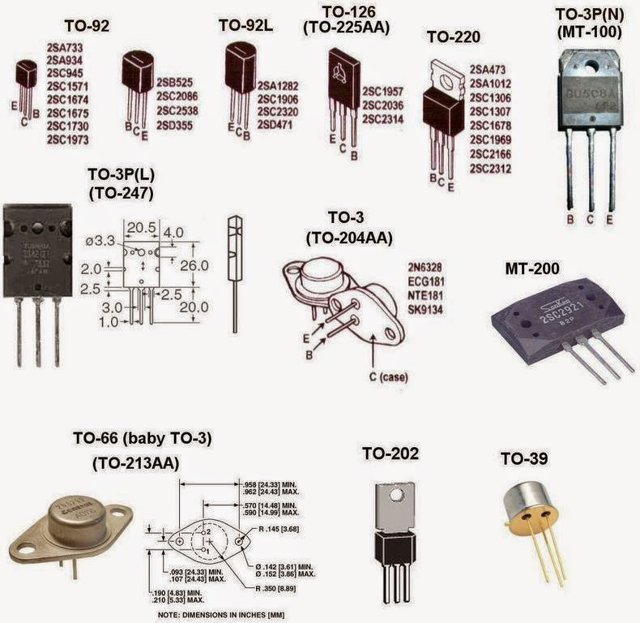

ΑΠΟ ΤΙ ΑΠΟΤΕΛΕΙΤΑΙ - ΚΑΤΑΣΚΕΥΗ

Slide 4

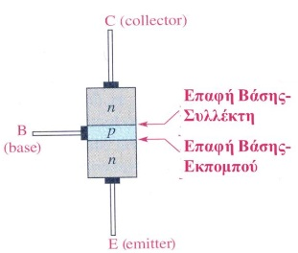
ΕΠΑΦΕΣ ΤΡΑΝΖΙΣΤΟΡ

Slide 5
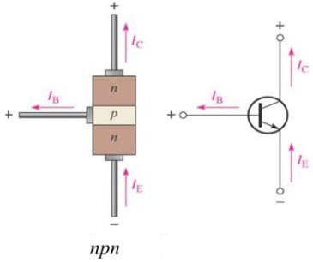
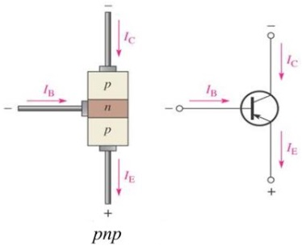
Τα Ρεύματα του Τρανζίστορ (Transistor Currents)
Το ρεύμα του εκπομπού ισούται με το άθροισμα των ρευμάτων του συλλέκτη και της βάσης.
Ie = Ic + Ib

Slide 6
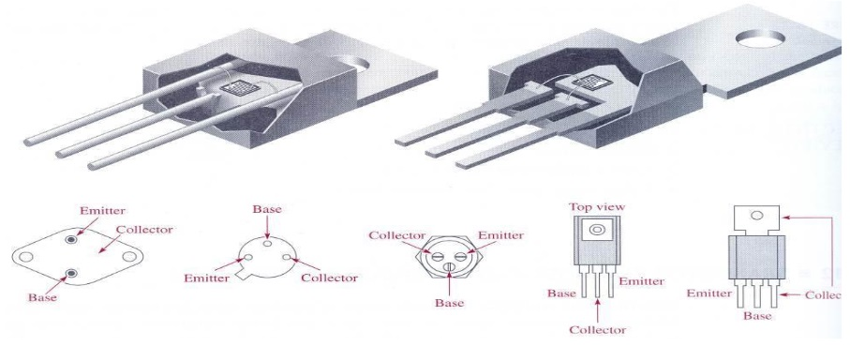
Τυπικές συσκευασίες τρανζίστορ της εταιρείας Motorola.

Slide 7
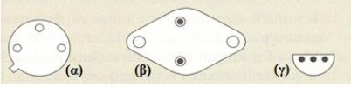
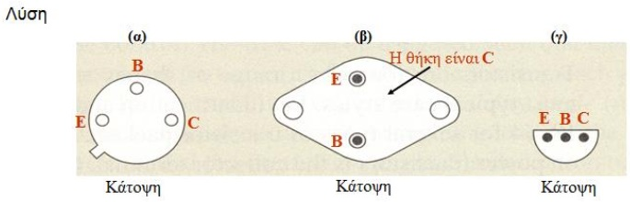
Αναγνωρίστε τους ακροδέκτες των διπολικών τρανζίστορ που φαίνονται στο παρακάτω σχήμα..

Slide 8
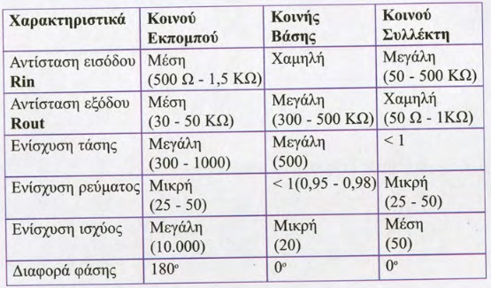
Ειδικά χαρακτηριστικά και δυνατότητες συνδεσμολογιών τρανζίστορ

Slide 9
Χαρακτηριστικά τρανζίστορ
H Μέγιστη ισχύς που καταναλώνεται στο συλλέκτη. Υπολογίζεται από τη σχέση Pc = Ic • Uce
Η παράμετρος β που λέγεται και ενίσχυση ρεύματος στα τρανζίστορ που λειτουργούν ως ενισχυτές σε συνδεσμολογία κοινού εκπομπού. Υπολογίζεται από τη σχέση β = Ic / Ib. Παίρνει τιμές 20 – 400. Μόνο ειδικά τρανζίστορ πλησιάζουν την τιμή 1000.

Slide 10
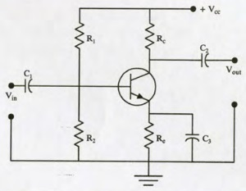

Απλή ενισχυτική διάταξη με τρανζίστορ σε συνδεσμολογία κοινού εκπομπού

